Slide 1
Inhalt
Einleitung
Grundlagen
C#
MVC
WPF (XAML, Templates, Styles, Ressourcen, Blend)
MVVM
Model, View, ViewModel
Binding
DevExpress
Software Architektur Entwurfsmuster
Factory Method
Observer Pattern
Singleton
Unit-Testing
Fazit

Slide 2
Eigener Inhalt
Einleitung
Grundlagen
C#
Allgemein
Unterschiede zu Java
WPF
Allgemein
XAML
Ressourcen
Binding
Converter
Styles
DataTemplates
MVVM
Komponenten
Model
View
ViewModel
Binding
INotifyPropertyChanged
DevExpress
BindableBase
ViewModelbase

Slide 3


Slide 4
Unterschiede zu Java
Properties statt set() und get()
Keine Schnittstellen für Events ➔ EventHandler

Slide 5
Windows Presentation Foundation

Slide 6
Extensible Application Markup Language
XML-basiert
Grafische Elemente, Verhaltensweisen, Transformationen, Animationen, Farbverläufe, uvm.

Slide 7
WPF
Ressourcen
XAML-definiert
Converter, Strings, Integer, Farben, Styles, uvm.
Zugriff über StaticResource oder DynamicResource
Binding
Eigenschaften an andere Eigenschaften binden
OneWay, TwoWay

Slide 8
WPF
Converter
Für nicht-kompatible Datentypen
IValueCoverter oder IMultiValueConverter
Styles
Aussehen von Elementen
Eigene Templates
Vererbung
DataTemplates
Aussehen von Daten

Slide 9
Model – View – ViewModel MVVM

Slide 10
Model
Informationen zu Business Objekten
Kann Validierung enthalten
Business Logik

Slide 11
View
Benutzeroberfläche (XAML)
UI-spezifischen Code
Nutzt Binding
Daten kommen aus dem ViewModel

Slide 12
ViewModel
Stellt Kommandos und Daten bereit
Weitere Informationen, wie
Kann ein Kommando ausgeführt werden?
KEINE Kentnisse von der View

Slide 13
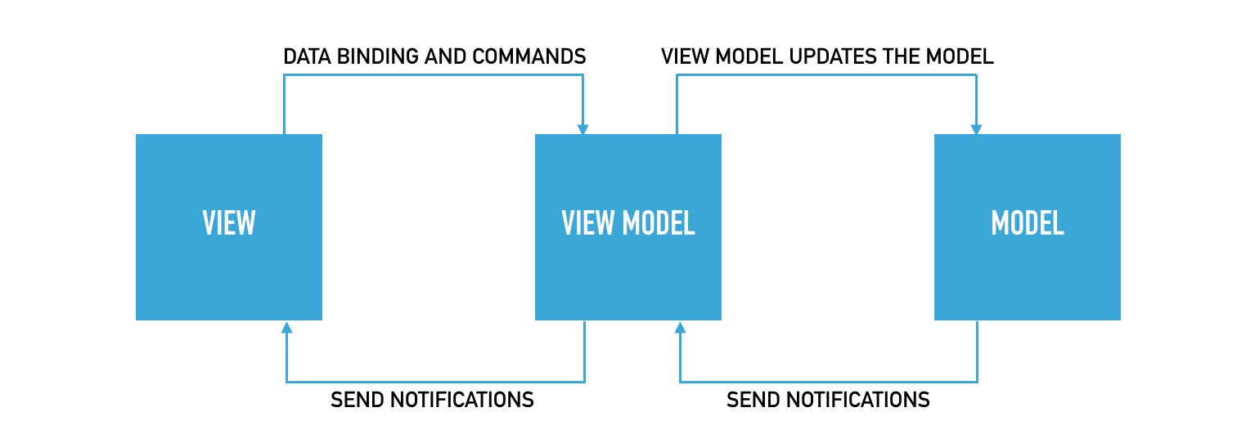

Slide 14
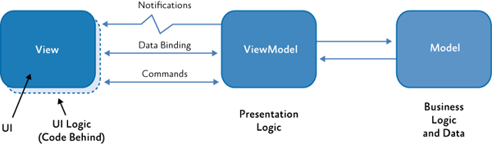

Slide 15
INotifyPropertyChanged
Informiert ein Binding, dass sich die Eigenschaft verändert hat
Verschiedene Implementationen

Slide 16

DevExpress

Slide 17
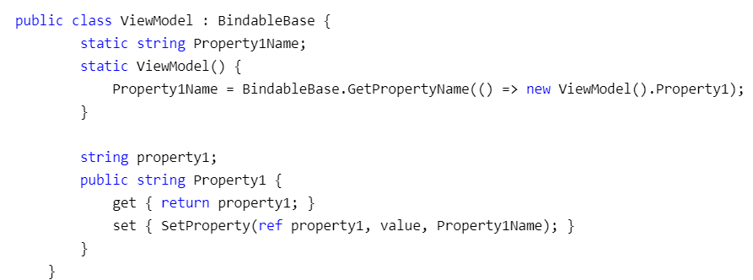
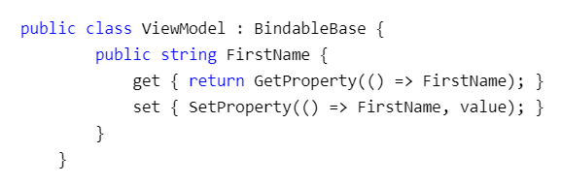
BindableBase
Implementiert INotifyPropertyChanged
SetProperty() und GetProperty()

Slide 18
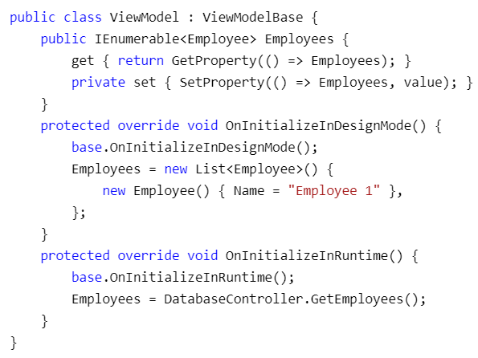
ViewModelBase
Erbt von BindableBase
OnInitializeInRuntime() und OnInitializeInDesignMode()
Kommando Implementierung

Slide 19
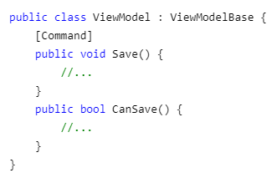
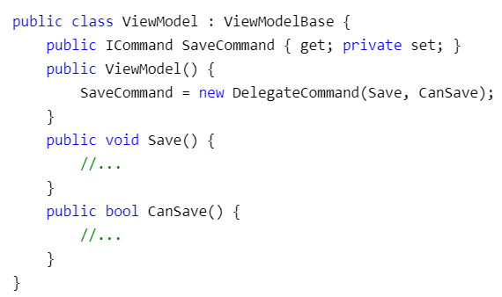
Commands
DelegateCommand Klasse
Einfache Implementierung von Execute() und CanExecute()

